Slide 1

UMS V4.0需求阶段总结报告

Slide 2
目录
1
阶段概述
2
阶段分析
3
下阶段计划

Slide 3
阶段概述
阶段名称：需求阶段
阶段进度
  计划时间：2009-05-14 ——2009-06-02
  实际时间： 2009-05-14——2009-06-02
总体工作量
  计划工作量：14人天
  实际工作量：13.07人天
阶段总结
  整理需求，完成《需求规格说明书》
  在需求基础上，完成项目策划
  需求基线生成

Slide 4
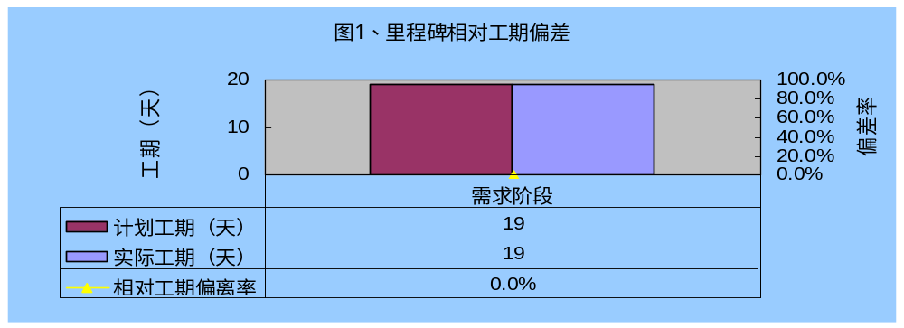
阶段分析—进度分析
里程碑相对偏差率（图）
分析
  整体项目按计划正常进行
  当前里程碑按计划正常进行

Slide 5
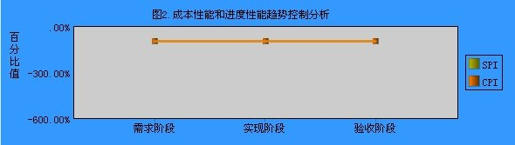
阶段分析—工作量和成本
挣值图
  SPI：实际成本与计划成本比
  CPI：投入产出比
分析
SPI和CPI目前处于上下限之内，项目执行情况正常

Slide 6
阶段分析—需求稳定性分析
需求变更率
  至现阶段止，需求无变更

Slide 7
阶段分析—质量分析
评审缺陷（如果有）
序号 | 问题描述 | 提出者 | 提出时间 | 解决办法
1 | 大数据量报文的打包、拆包的需求需要考虑； | 张志勇 | 2009.06.02 | 定义最大包数据帧，大数据量拆分成多帧
2 | 人员、组织和群组管理的需求和应用场景需要进行进一步描述； | 张志勇 | 2009.06.02 | 在用户信息接口中新建组织、群组等接口
3 | 消息的诸多推送（建议通过WebService方式），UMS3已做 | 张志勇 | 2009.06.02 | 双方协定webservice接口
4 | 增加内部消息池机制，用于接发公共消息和公共消息查询； | 张志勇 | 2009.06.02 | 新建公共消息渠道
5 | 消息发送界面，要使用方便； | 张志勇 | 2009.06.02 | 以烟草门户消息发送界面为参考，综合其它应用模块
6 | 数据交换需求，需要对性能和交换数据的数据大小进行描述； | 张志勇 | 2009.06.02 | 增加并发包，线程池等应用，提高效率

Slide 8
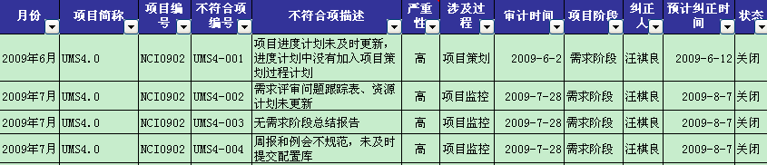
阶段分析—不符合项分析
PPQA和CM不符合项（图）
  不符合项总量及处理状态，见下表：
分析
  PPQA本阶段审计4个不符合项，主要集中在项目策划，项目监控过程域，现已全部关闭
对策
  建议项目经理加强对项目的监控力度。

Slide 9
阶段分析—资源分析
人员投入情况
  人员投入前期变动较大，后阶段经过调整，情况与计划相一致
分析
  项目组各成员由于承担多个项目工作，不能完全投入到UMS项目工作中来
对策
  调配好项目资源
  延长阶段期限

Slide 10
阶段分析—资源分析
干系人参与（如果有偏差）
  龚健健、李丛、杨素光离开项目组，加入周慧明
  原因：其它项目组任务需要
  对策：更换干系人
非HR资源投入（如果有偏差）
  无

Slide 11
阶段分析—风险管理分析
风险分析
＊风险描述 | 风险分类 | 风险来源 | 风险影响描述 | ＊影响 | ＊概率 | ＊风险值
需求提出不够完整全面 | 需求 | 对于需求的细节方面，可能掌握不够，绝大部分需求都是项目组内部挖掘，客户参与少 | 可能存在部分偏差 | 0.2 | 20% | 0.04
部分需求无法进行设计 | 设计 | GPRS接入需要的开发、测试条件比较高，需要有专门的设备和帐号 | 对于该部分需求实现，对开发人员和场景要求比较高 | 0.2 | 40% | 0.08
项目团队对利用jfw平台开发不熟悉，无法采用jfw进行数据库管理开发 | 资源 | 项目团队对利用jfw平台开发不熟悉 | 可能造成进度偏差 | 0.2 | 80% | 0.16
测试不能对所有需求进行覆盖 | 质量 | 部分需求涉及外部系统比较多，系统测试无法覆盖所有的可能性 | 应用时可能对于部分外部系统有一定的偏差效果 | 0.2 | 40% | 0.08

Slide 12
经验总结
经验总结
  评审共提出6个问题
  问题覆盖文档描述、业务扩展等方面
  6个问题均被解决并关闭
  37页需求文档
  工作量基本符合预期
教训总结
  需求中需要对应用场景予以清晰描述
  自我挖掘需求很重要

Slide 13
下阶段计划
总体计划
  概要设计
  时间截止在2009.8.11
  设计人员：沈云刚、汪棋良、周慧明
详细计划
  见项目计划mpp

Slide 14
Q&A

Slide 15
Thank You !
www.nci.com.cn

